Slide 1
Teilkostenrechnung Anwendungen
Deckungsbeitrag
Annahme oder Ablehnung von Angeboten
Fixkostendegression
Break Even Point (Gewinnschwellenanalyse)
Make or Buy Entscheidung
Artikelerfolgsrechnung

Slide 7
Deckungsbeitrag und Breakeven Point: Hassans Kebab
 | Einkaufspries |  | KV | KF
Hühnerfleisch | 2,6 | 4 | 0,65
Große Semmel | 1,6 | 10 | 0,16
Joghurt-Chilli-Soße | 1,6 | 32 | 0,05
Salat | 0,8 | 4 | 0,20
Tomaten | 1,12 | 4 | 0,28
Zwiebel | 1,2 | 24 | 0,05
Verpackung | 10 | 1000 | 0,01
Miete | 500 |  |  | 6.000,00
Personalkosten | 800 |  |  | 9.600,00
 |  |  | 1,40 | 15.600,00
VKP netto | € 3,00
KV | € 1,40
DB | € 1,60
Mindestmenge (Break Even Point) (=KF/DB)
9.750 | Stück
Mindestumsatz (MMenge*P)
€ 29.250,00

Slide 8
Fixkostendegression am Beispiel: Hassans Kebab
K/Stk.
Kostendegression | Stück (Auslastung) | Kf/Stück | Kv/Stück | GK/Stück
Fixkosten | 5000 Stk. (33%) | € 3,12 | € 1,40 | € 4,52
15.600,00 | 10000 Stk. (66%) | € 1,56 | € 1,40 | € 2,96
 | 15000 Stk. (100%) | € 1,04 | € 1,40 | € 2,44
Fixkosten / Stk
variable
Kosten / Stk
5.000
10.000
15.000
Menge

Slide 9
Fixkostendegression am Beispiel: Hassans Kebab
 | Einkaufspries |  | KV | KF
Hühnerfleisch | 2,6 | 4 | 0,65
Große Semmel | 1,6 | 10 | 0,16
Joghurt-Chilli-Soße | 1,6 | 32 | 0,05
Salat | 0,8 | 4 | 0,20
Tomaten | 1,12 | 4 | 0,28
Zwiebel | 1,2 | 24 | 0,05
Verpackung | 10 | 1000 | 0,01
Miete | 500 |  |  | 6.000,00
Personalkosten | 800 |  |  | 9.600,00
 |  |  | 1,40 | 15.600,00
VKP netto | € 3,00
KV | € 1,40
DB | € 1,60
Mindestmenge (KF/DV)
K/Stk.
9.750 | Stück
Mindestumsatz (MMenge*P)
€ 29.250,00
Kostendegression | Stück (Auslastung) | Kf/Stück | Kv/Stück | GK/Stück
Fixkosten | 5000 Stk. (33%) | € 3,12 | € 1,40 | € 4,52
15.600,00 | 10000 Stk. (66%) | € 1,56 | € 1,40 | € 2,96
 | 15000 Stk. (100%) | € 1,04 | € 1,40 | € 2,44
Fixkosten / Stk
variable
Kosten / Stk
5.000
10.000
15.000
Menge

Slide 10
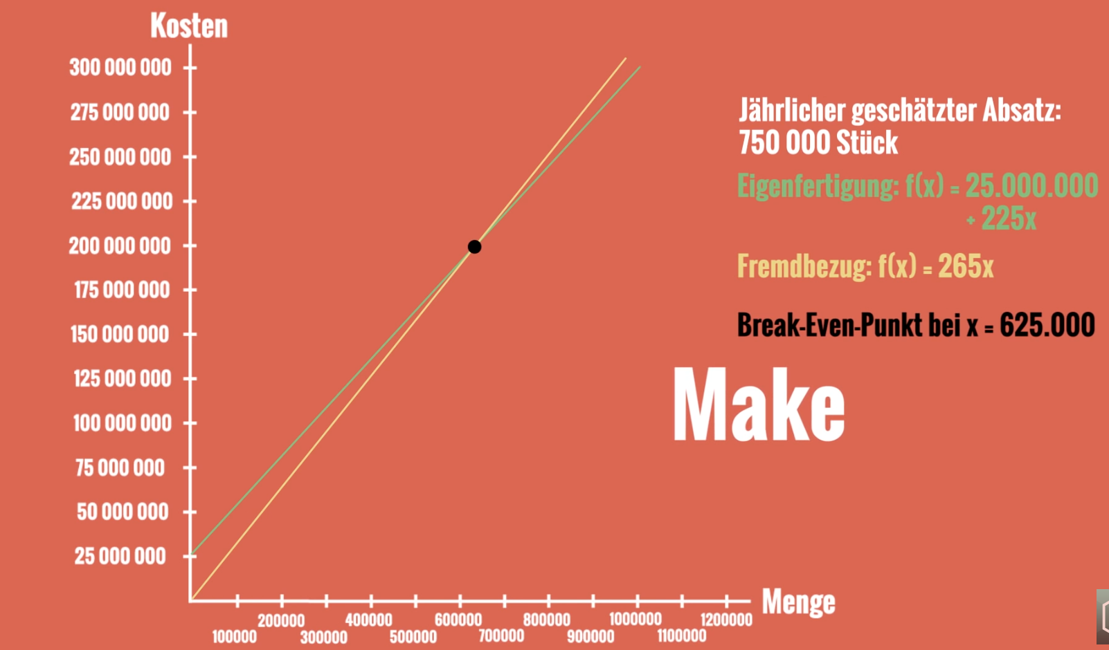
Make or Buy Entscheidungen
Make or Buy Entscheidungen
Eingenfertidung (Make) oder Fremdbezug (Buy)
Wesentliches Kriterium sind die Gesamtkosten (Kv+Kf) und die Stückkosten.
Neben den Kosten gibt es auch andere Argumente: Qualität, Risiko, Erfolgspotentiale bei Absatzerhöhung, Image,...
Beispiel: Handy AG
Geplanter Absatz 750.000 Handys
Eigenfertigung: Kf: Anschaffungskosten der Investitionen 200.000.000,- Nutzungsdauer 10 Jahre
Weitere Fixkosten p.a. 5.000.000,-
WES für 1.000 Handys 225.000,00 EUR
Zukauf: Nettoeinstandspreis pro Handy 265,00 EUR
a) Ermittlung der Stückkosten und Gesamtkosten für die Eigenfertigung und Vergleich mit dem Zukauf
b) Wo ist die kritische Menge (BEP der Make or Buy Entscheidung)
c) Ändert sich die Entscheidung bei 10%+ oder -, d) Argumente für Eigenfertigung oder Fremdfertigung

Slide 12
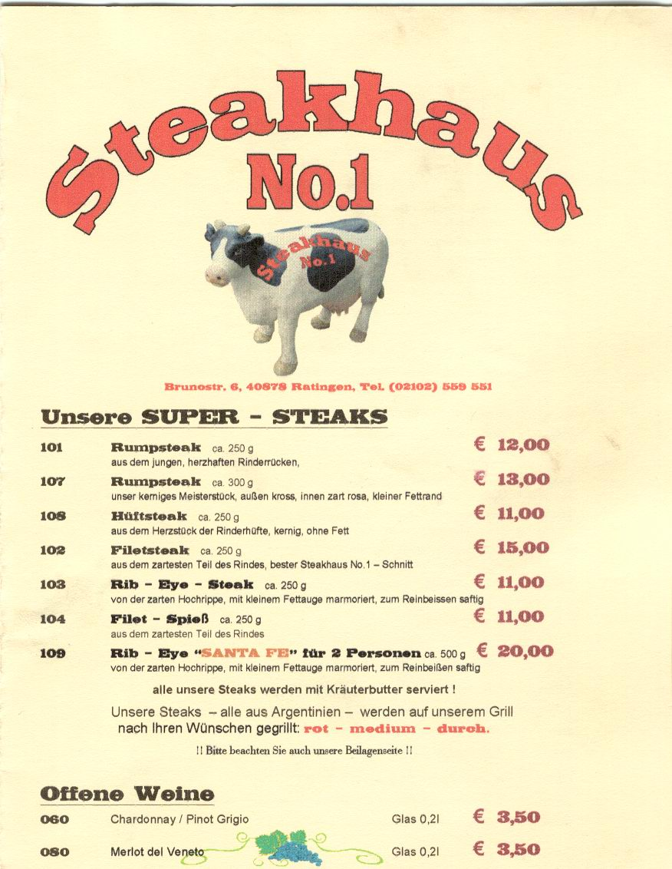
Artikelerfolgsrechnung
Welchen DB leisten einzelne Artikel zur Abdeckung der Fixkosten?
Welche Artikel erwirtschaften den höchsten DB?
Welche Artikel sollen gefördert werden?
Welche Artikel sollen in das Sortiment aufgenommen werden?
Welche Artikel sollen aus dem Sortiment gestrichen werden?
Welche Artikel haben eine hohe Marktattraktivität?
Wie hoch ist der durch-schnittliche NRA?

Slide 13
Artikelerfolgsrechnung
10. Artikelerfolgsrechnung Steak House
Artikel | VP brutto | VP netto | WES | DB | verkaufte Menge | DB gesamt
Filet Spieß | 11,00 |  | 5,00 |  | 2.000,00
Rib Eye Steak | 11,00 |  | 6,80 |  | 2.500,00
Rumpsteak | 12,00 |  | 7,00 |  | 200,00
Filet Steak | 15,00 |  | 7,20 |  | 800,00
Artikel | VP brutto | VP netto | WES
Filet Spieß | 11,00 | 10,00 | 5,00
Rib Eye Steak | 11,00 | 10,00 | 6,80
Rumpsteak | 12,00 | 10,91 | 7,00
Filet Steak | 15,00 | 13,64 | 7,20
DB
5,00
3,20
3,91
6,44
verkaufte Menge
2.000,00
2.500,00
200,00
800,00
DB gesamt
10.000,00
8.000,00
782,00
5.152,00
23.934,00
Filet Spieß | relativ guter DB, hohe Menge, weiter Verkauf fördern
Rib Eye Steak | niedriger DB, aber viel verkauft ==> ev. DB steigern?
Rumpsteak | niedriger DB, wenig Menge ==> aus dem Sortiment nehmen
Filet Steak | hoher DB, geringe Menge ==> Menge erhöhen durch verkaufsfördernde Maßnahmen

